Slide 1
ANEXO 5.7 · PROBLEMA
¿Flota propia o apoyo contratado?
Cada día hay que decidir cómo servir las entregas disponibles.
Mirar solo kilómetros
Comparar el servicio completo
puede ocultar combustible, trabajo de descarga y producto expuesto a merma.
ayuda a que el planificador entienda los costos y las entregas pendientes.
Nuestra hipótesis: una decisión explicable entre flota propia y contratada.
Fuente: guion T4, hipótesis de problema A-02; decisión de producto P-02.

Slide 2
ANEXO 5.7 · SOLUCIÓN
El motor calcula. La persona decide.
Comparar
Desglosar
Explicar
Decidir
Rutas con flota propia y contratada
›
Costo total estimado de servir
›
La IA comunica los datos calculados
›
El planificador elige la opción
PROPUESTA · la comparación completa A/B/C sigue en integración
La IA explica; el planificador decide.
Fuente: matriz A-10, A-11 y P-01/P-02; guion T4.

Slide 3
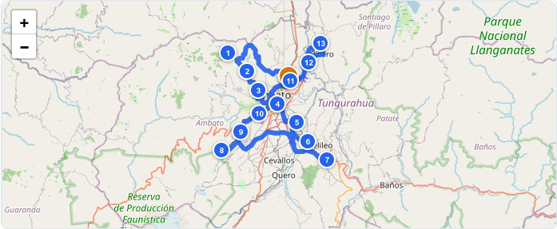
ANEXO 5.7 · PROTOTIPO / DEMO
Una captura real de la pantalla de rutas
Interfaz existente
La captura documenta una vista de rutas. No demuestra la comparación de flota ni una corrida del escenario de Quito.
Captura real · los datos visibles pertenecen a otro escenario sintético.
Fuente: captura-rutas.png, Entregable 2. La captura muestra otro escenario sintético; no es Quito ni A/B/C.

Slide 4
ANEXO 5.7 · PROTOTIPO / DEMO
Diseño del panel de comparación A / B / C
DISEÑO · comparación contratada y recomendación calculada siguen en integración
Componente
A · Flota propia
B · Propia, críticos primero
C · Contratada
Combustible
sin dato
sin dato
sin dato
Desgaste
sin dato
sin dato
sin dato
Conductor y ayudantes
sin dato
sin dato
sin dato
Merma esperada
sin dato
sin dato
sin dato
Costo total
sin dato
sin dato
sin dato
Recomendada: sin dato · el planificador decide
Justificación: pendiente de integrar el puntaje A/B/C.
[CAPTURA PENDIENTE: pantalla A/B/C]
Fuente: propuesta del evento y matriz P-02/P-03/P-05. Celdas sin dato: no atribuir cifras al motor.

Slide 5
ANEXO 5.7 · IMPACTO
Indicadores que cualquier rol puede entender
Preguntas sencillas para conversar con el equipo operativo
Costo por kilómetro
Costo por entrega
Entregas a tiempo
¿Cuánto cuesta recorrer esta ruta?
¿Cuánto cuesta atender cada pedido?
¿Llegamos dentro de la ventana acordada?
Pendientes
Mermas
Propia frente a contratada
¿Qué pedidos quedaron sin atender?
¿Qué producto se dañó o rechazó?
¿Qué opción conviene con los datos disponibles?
Propuesta de indicadores: matriz P-07 en curso; diseño de medición según la propuesta de planificación.

Slide 6
ANEXO 5.7 · VIABILIDAD
Qué podemos respaldar hoy
Costo estimado de servir
Importación y escenario
Ensayo técnico sintético: combustible según carga, desgaste, conductor, ayudantes y merma esperada.
Hay prueba de importación del escenario sintético de Quito. La comparación completa no está ensayada en pantalla.
Límite: costo estimado y pruebas del motor no equivalen a resultados medidos de una empresa.
Fuente: matriz P-01/P-04/P-11 y A-22. Ensayo P-01: sintético, fixture demo-base; no es la demo A/B/C.

Slide 7
ANEXO 5.7 · MODELO DE NEGOCIO
Una propuesta comercial por validar
Cliente propuesto
Cómo se propone cobrar
Empresas de servicios de limpieza con operaciones de abastecimiento y rutas por planificar.
Implementación e integración inicial, más una suscripción. Precio y disposición de pago por validar.
El piloto serviría para validar el uso, los costos reales y el valor para el cliente.
Fuente: matriz A-26/A-30/A-31. Sin precio, ventas ni costos mensuales confirmados.

Slide 8
ANEXO 5.7 · RIESGOS Y MITIGACIÓN
RIESGOS Y ESTRATEGIAS DE MITIGACIÓN
Datos incompletos
→
Validar al importar; mostrar ‘sin dato’ y supuestos.
Ruta poco realista
→
Revisar ventanas, capacidad y restricciones antes de publicar.
Costo estimado inexacto
→
Mostrar el desglose y calibrar con viajes conciliados.
Error en la explicación de IA
→
Basarla en cifras calculadas; el planificador decide.
Resistencia al cambio
→
Capacitar por rol y revisar el plan con el equipo.
La charla de logística destacó especialmente este análisis.
Fuente: matriz P-16 y diseño de riesgos de la propuesta del evento. Medidas propuestas, no todas implementadas.

Slide 9
ANEXO 5.7 · PRÓXIMO PASO
Hoja de ruta: validar antes de prometer
Integrar
Validar Quito
Comparación propia / contratada y recomendación justificada
Tráfico y restricciones con fuentes vigentes
Completar el ciclo
Calibrar
Guía de retorno para entregas pendientes
Pronóstico y costos con datos conciliados
Próximo paso: acordar un piloto, una línea base y los indicadores con una empresa.
Fuente: matriz P-02/P-05/P-10/P-12/P-13/P-14/P-15 y A-32. Propuestas sujetas a validación.

